Slide 1
数 字 信 号 处 理 概论

Slide 2
主要内容
1.1 DSP课程简介
1.2 DSP的基本概念
1.3 DSP的基本原理
1.4 DSP的典型应用
1.5 DSP的研究进展

Slide 3
1.1 DSP课程简介

Slide 4
课程内容
数字信号处理：继信号与系统又一门重要的专业基础课。
本课程主要研究内容：数字信号分析与处理中的基本理论与算法原理
离散时间信号的傅里叶变换（DTFT）
z变换
离散傅里叶变换（DFT）
快速傅里叶变换（FFT）
数字系统的基本网络结构
数字滤波器及其设计

Slide 5
绪论
FIR滤波器设计
快速傅立叶变换
IIR滤波器设计
离散傅立叶变换
数字滤波器基本结构
序列的变换域分析（傅立叶变换、z变换）
离散时间信号与系统（时域）

Slide 6
课程信息
先修课程：信号与系统
后续课程：DSP原理及应用、数字图象处理、
语音信号处理、通信信号处理、
随机信号处理、统计信号处理、
现代信号处理、自适应信号处理…

Slide 7
参考教材
S.K.Mitra, 阔永红. 数字信号处理—基于计算机的方法（第4版）.电子工业出版社，2011.10.
陈怀琛. 数字信号处理教程—MATLAB释义与实现（第3版）. 电子工业出版社，2013.8.
高西全，丁玉美. 数字信号处理（第3版）. 西安电子科技大学出版社，2013.2.
奥本海姆. 离散时间信号处理（第3版）. 清华大学出版社，2015.1.

Slide 8
本课程的特点：
理论性强:是指在综合应用众多的数学、电路理论、信号、系统和信息等领域知识的基础之上，发展并形成了自己丰富的理论体系
实践性强:一方面是指该学科的理论目前已成为众多新兴学科（如现代通信理论、自动控制、模式识别、故障诊断等）的重要理论基础;另一方面是指数字信号处理的应用极其广泛，如在通信、控制、仪表、电力等领域都有着广泛的应用。可以说，凡是和“信号”有关的学科领域都要用到DSP

Slide 9
关于数字信号处理的学习
作为一门课程，学好数字信号处理和学好其他课程有着共同的要求。下面是几点特殊的要求：
（1）特别要注意加深概念的理解，不要只停留在死记数学公式上
（2）通过应用来加深理解和记忆
特别希望大家在学习的过程中一定要重视利 用
MATLAB来完成实际的信号处理任务
（3）尽可能的多看一些国外的教科书及有关文献
（4）自学：特别是快速学习的能力

Slide 10
1.2 DSP的基本概念

Slide 11
信号分类
物理分类
模拟信号
电信号
（采样）
抽样信号
离散信号
（量化）
信号
（传感器）
数字信号
非电信号
数学分类
确定信号与随机信号
信号
线性信号与非线性信号

Slide 12
信 号
信号是一种物理体现。在信号处理领域中，信号被定义为一个随机变化的物理量。
例如：为了便于处理，通常都使用传感器把这些真实世界的物理信号-->电信号，经处理的电信号-->传感器-->真实世界的物理信号。
如现实生活中最常见的传感器是话筒、扬声器话筒(将声压变化)-->电压信号-->空气压力信号(扬声器)

Slide 13
信号的最基本的参数
频率和幅度
3-30kHz:Very low frequency VLF(潜水艇导航)
30-300kHz:Low frequency LF(潜水艇通信)
300~3000kHz:Medium frequency(调幅广播)
3-30MHz:High frequency(HF)(无线电爱好者，国际广播，军事通信 无绳电话，电报，传真)
30-300MHz:Very High frequency(VHF)(调频FM，VHF电视)
0.3~3GHz:Ultra high frequency(UHF)(UHF电视，蜂窝电话，雷达，微波，个人通信)
频率低20Hz范围，称为次声波，它不能被听到，当强度足够大，能被感觉到。(处于VLF Very low frequency)
频率20Hz~20KHz称为声波，Low frequency (处于LF)
频率>20KHz称为超声波 ，具有方向性，可以成束(处于LF)

Slide 14
信号处理
信号处理系统分类：
模拟信号处理：主要建立在连续时间信号(模拟信号)及连续时间系统(模拟系统)的基础上；
数字信号处理：针对数字信号和数字系统，用数值计算的方法，完成对数字信号的处理(检测、滤波、参数估计）
信号处理的任务：
频谱分析
信号的过滤与检测
参数的提取与估计
目地是使信号便于使用，易于识别

Slide 15
数字信号处理
什么是数字信号(Digital Signals)?
数字信号是独立时间变量和幅值均离散的信号
什么是数字信号处理DSP(Digital Signal Processing)？
DSP是利用计算机或专用数字硬件，以数值计算的方法对信号进行采集、变换、综合、估值、识别等加工处理，借以达到提取信息和便于应用的目的的一门学科
数字信号处理的任务：
数字信号处理
信号分析
滤波器设计
时域分析
频谱分析
IIR
FIR

Slide 16

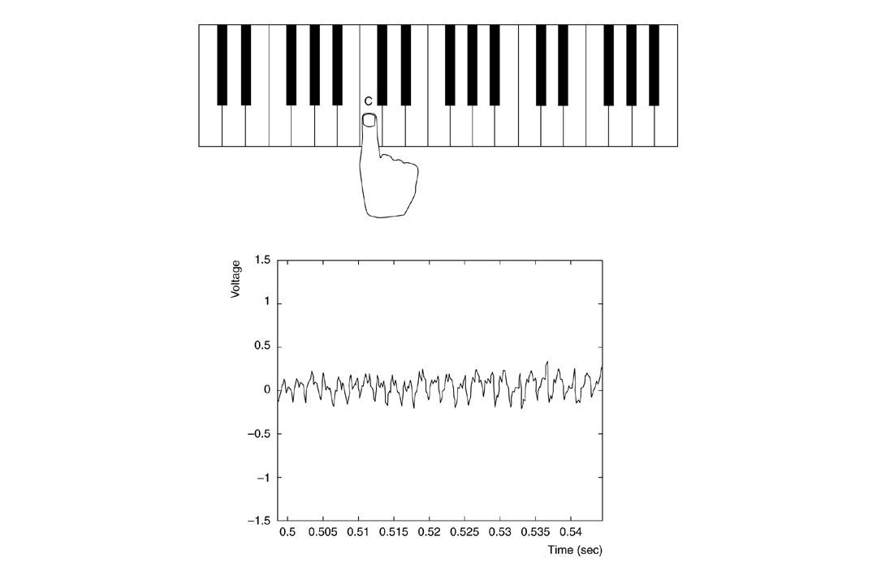

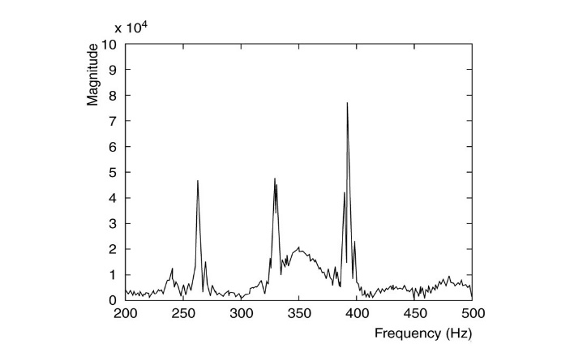
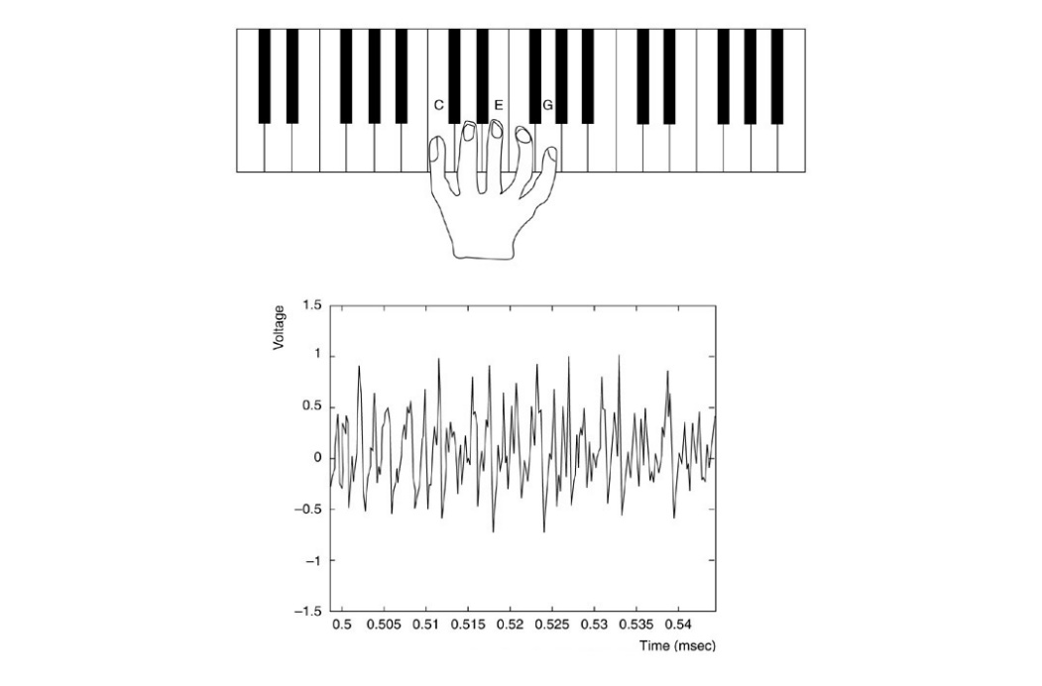
频谱分析
傅立叶变换DFT/FFT
中音C
和弦CEG

Slide 17
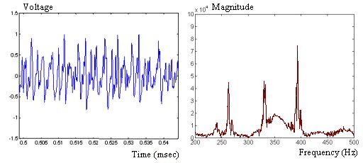
数字滤波
单位冲激响应IIR/FIR
和弦CEG
CEG基频
CE基频
C基频

Slide 18
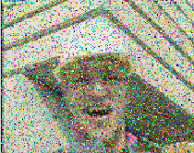
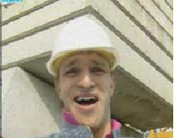
数字滤波
单位冲激响应IIR/FIR
高频噪声滤除：

Slide 19
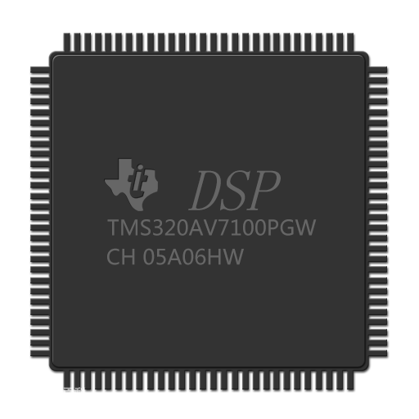
对于DSP:
狭义理解为Digital Signal Processor 数字信号处理器（ DSP芯片）
广义理解为Digital Signal Processing 译为数字信号处理技术（DSP技术）
DSP技术
=
+
DSP算法
本课程的任务

Slide 20
数字信号处理概貌
在国际上一般把1965年由Cooley-Turkey提出快速付里叶变换(FFT)的问世，作为数字信号处理这一学科的开端,FFT是20世纪科学与工程计算领域的十大算法之一
数字信号处理的基本工具：微积分，概率统计，数值分析，复变函数，随机过程，高等代数，近世代数
数字信号处理的理论基础：离散线性变换(LSI)系统理论，离散付里叶变换(DFT)
在学科发展上，数字信号处理又和最优控制，通信理论，故障诊断等紧紧相连，成为人工智能，模式识别，神经网络，数字通信等新兴学科的理论基础

Slide 21
数字信号处理的特点：
精度高
模拟系统：由元器件确定（10⁻³）；
数字系统：由字长确定（单精度、双精度等）
灵活性高
数字系统的性能主要由乘法器的系数决定
可靠性高
抗干扰能力比较强，只有“0”和“1”两个电平，受温度噪声影响小
容易大规模集成
规范性高，电路参数要求不高

Slide 22
时分复用
更有效地利用频道资源，可以传输几百套节目，在模拟电视信号中，只能传输几十套
可获得高性能指标
频谱分辨率：模拟方法 10Hz
精度高 数字方法 10^(-3)Hz
便于二维与多维处理
用存储一帧或数帧图象信号，实现二、多维处理，传输信号的质量比较高
处理速度不够高，目前高速芯片工作频率已达GHz
数字系统的设计和结构复杂，价格较高
大功率的模拟系统，数字系统无法替代（如功率放大器）

Slide 23
1.3 DSP的基本原理

Slide 24
数字信号的产生
抽样
量化
Sampling
Quantization
Quantum:量子
连续时间信号
数字信号

Slide 25
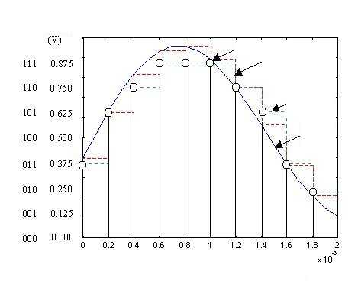
模拟信号的数字化
数码
量化电平
数字信号
采样保持信号
量化电平
模拟信号

Slide 26
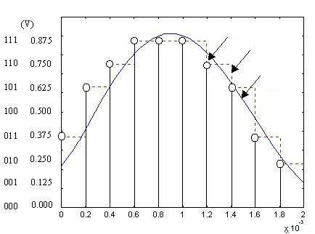
数字信号转化成模拟信号
数码
量化电平
数字信号
D/A输出信号
模拟信号

Slide 27
抽样和抽样定理
理想抽样

Slide 28
频域分析
-ω_{M}
ω_{M}

Slide 29
抽样定理
若xa(t)是频带宽度有限信号，在抽样后x(n)=xa(nT)能够不失真地还原出原来信号xa(t)，则抽样频率必须大于或等于两倍信号频谱的最高频率。即：
奈奎斯特频率：
抽样、采样、取样：sampling

Slide 30
实际抽样
抽样保持
零阶保持器
A/D转换器

Slide 31
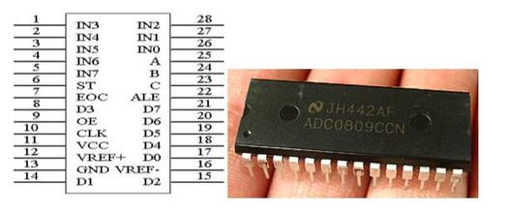
模数转换器(Analog-to-Digital Converter)
ADC0809芯片
Interrupt
Memory
ADC
0809
Digital signal
Start
Timer
Single-chip computer

Slide 32
用电路的方式来表示数字信号时，常见的有十进制的方法和二进制的方法。
十进制：0~9，十种状态（很难判断干扰，不易消除干扰）
二进制：0、1，两种状态（容易判断干扰，容易消除干扰）
严格来说，数字信号处理学科中所讲的信号都是用二进制表示的。
Notes:
C语言课程中二进制

Slide 33
例1：对于一个2位的电压模数转换器(ADC)，如果将参考设为1V，那么输出的信号有00、01、10、11，4种编码，分别代表输入电压在0V-0.25V, 0.26V-0.5V, 0.51V-0.75V, 0.76V-1V时的对应输入。分为4个等级编码，当一个0.8V的信号输入时，转换器输出的数据为11。
例2：对于一个4位的电压模数转换器(ADC) ，如果将参考设为1V，那么输出的信号有0000、0001、0010、0011、0100、0101、0110、0111、1000、1001、1010、1011、1100、1101、1110、1111，16种编码，分别代表输入电压在0V-0.0625V, 0.0626V-0.125V, ......0.9376V-1V。分为16个等级编码（比较精确）当一个0.8V的信号输入时，转换器输出的数据为?
Notes:
课堂提问？板书

Slide 34
模拟信号的数字处理系统
前置预滤波器
A/D变换器
数字信号处理器
D/A变换器
模拟滤波器
x(t)
x(tn)
x(n)
采样
模数
t
保持
转换
tn
n

Slide 35
前置预滤波器：滤除高于某一频率的信号，防混迭。
A/D变换器：完成抽样和量化，实现数字化。
如下图所示：
7
5
4
4
3
n
T
2T
0
1
2
3
4
-1
-3

Slide 36
数字信号处理器：
D/A变换器：数字信号变模拟信号
模拟滤波器：滤除高频分量，起平滑作用
y(t)
0
t
t

Slide 37
Program 1_1:
clear all; close all; clc;
Tsgl = 6; % 信号长度
dt=0.001;t=0:dt:Tsgl; % 建立连续自变量向量
xa=sqrt(t)+cos(t); % 原始的连续时间信号xa(t)
T=0.5;n=0:Tsgl/T; % T为采样周期，建立离散自变量向量
x=sqrt(n*T)+cos(n*T); % 采样周期为T的离散时间信号x(n)
deltax=0.5; % deltax为x的量化单位
xq=round(x/deltax)* deltax; % 舍入量化后的数字信号xq
% Output
subplot(1,2,1), hold on, grid on
plot(t,xa,':'), % 画出连续时间信号曲线
plot(n*T,x,'o') % 画出离散时间信号曲线
stem(n*T,xq,'*') % 画出画出数字信号曲线
legend('连续信号xa','离散时间信号x','数字信号xq') % 画出图例标注
subplot(1,2,2)
stairs(n*T,xq), grid on % 画出数字信号采样保持后恢复的连续信号曲线
legend('将数字信号采样保持') % 画出图例标注
set(gcf,'color','w') % 将图的背景色置为白色

Slide 39
1.4 DSP的典型应用

Slide 40
DSP涉及的领域：
汽车电子：动力传动系统的综合控制（PCM）、制动防抱死控制系统（ABS）、牵引力控制系统（TCS）、驱动防滑控制系统（ASR）、车载音响、分析检修等
智能驾驶：汽车自动驾驶、智能驾驶的环境感知
工业应用：高速数据采集与生成、数字仪器、数字控制、智能仪器、机器人等
能源：智能电网、照明控制、石油和天然气探测等领域
视频和影像：图像处理、模式识别、安防监控等
通信与电信：组网、物联网、语音通信、有线和无线通信
消费电子：数字智能家电、个人媒体终端、数码产品、VR/AR
智慧医疗：助听器、呼吸机、超声波设备、病患监控、磁共振成像、CT扫描仪、便携式诊断仪器
军工：航空/航天，声呐、雷达等
……

Slide 41
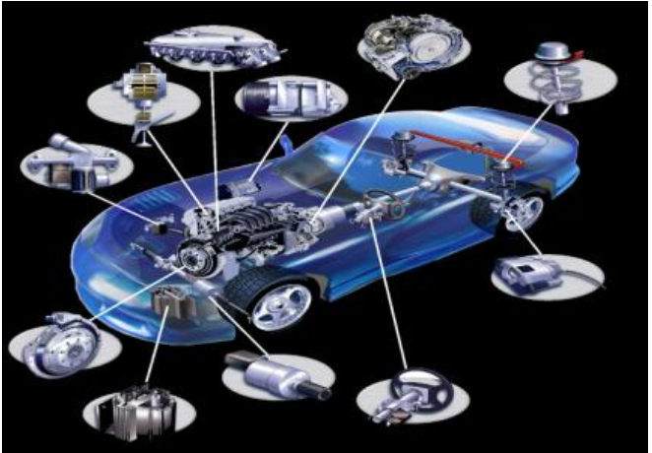
汽车电子

Slide 42
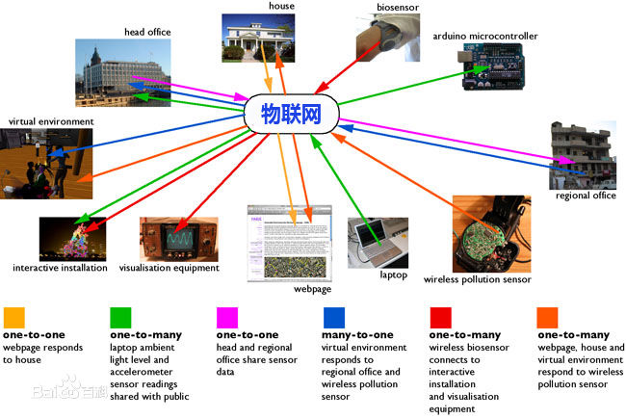
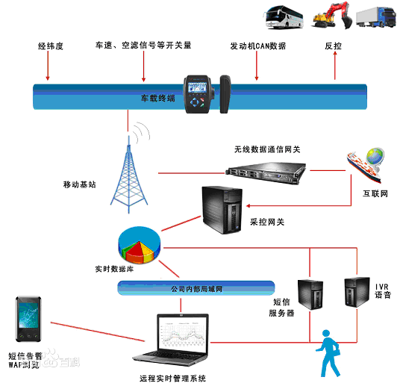
物联网（loT）
物联网是新一代信息技术的重要组成部分，也是“信息化”时代的重要发展阶段。其英文名称是：“Internet of things（IoT）”。物联网通过智能感知、识别技术与普适计算等通信感知技术，广泛应用于网络的融合中，也因此被称为继计算机、互联网之后世界信息产业发展的第三次浪潮。
车联网系统，是指通过在车辆仪表台安装车载终端设备，实现对车辆所有工作情况和静、动态信息的采集、存储并发送。车联网系统一般具有实时实景功能，利用移动网络实现人车交互。

Slide 43
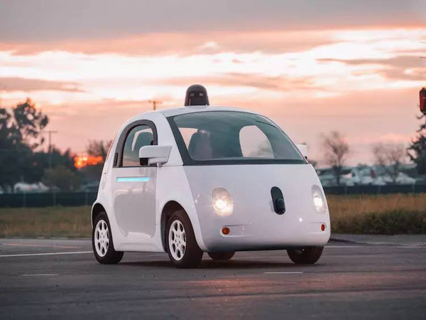
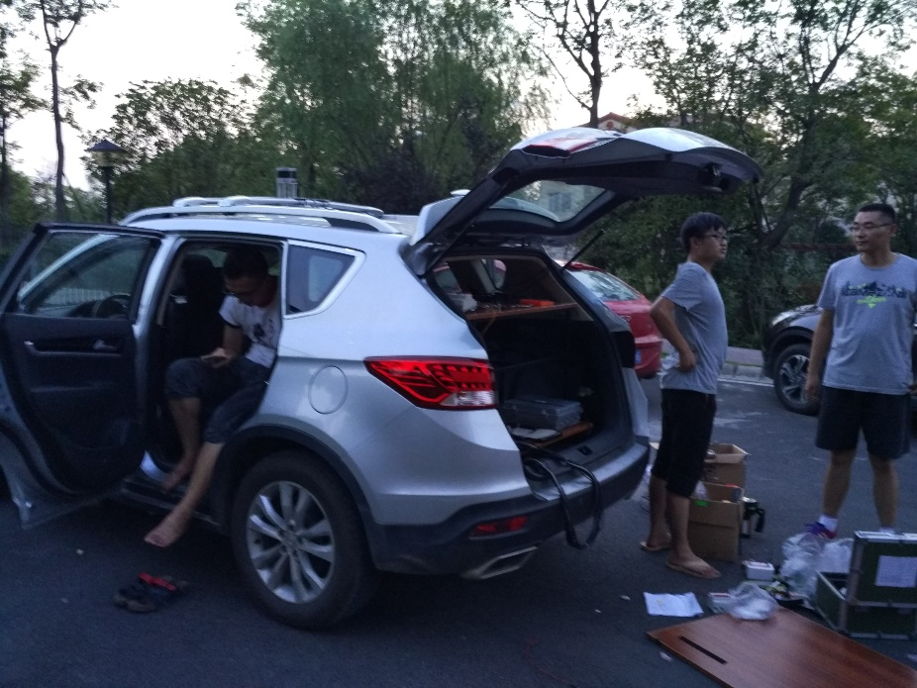
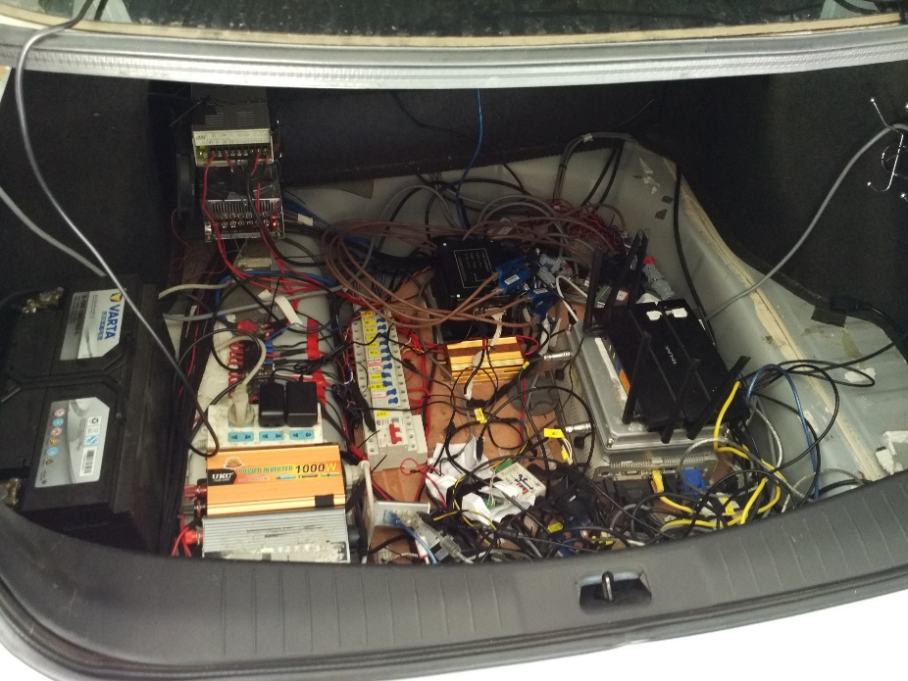
智能驾驶
环境感知：图像处理
视觉传感器
毫米波雷达
激光雷达
超声波传感器
红外传感器

Slide 44
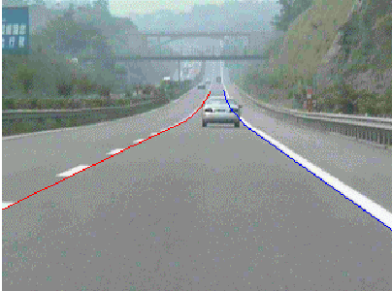
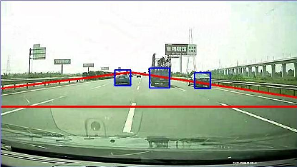
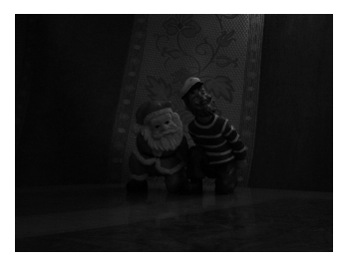
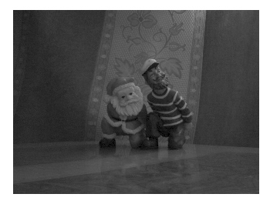
图形和图像处理
图像增强

Slide 45
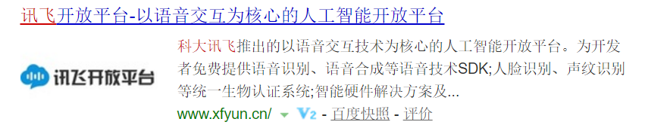
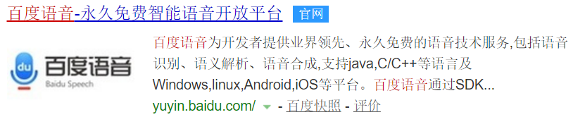
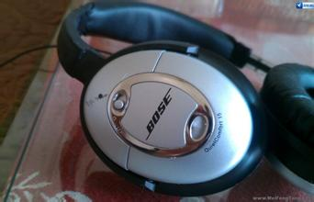
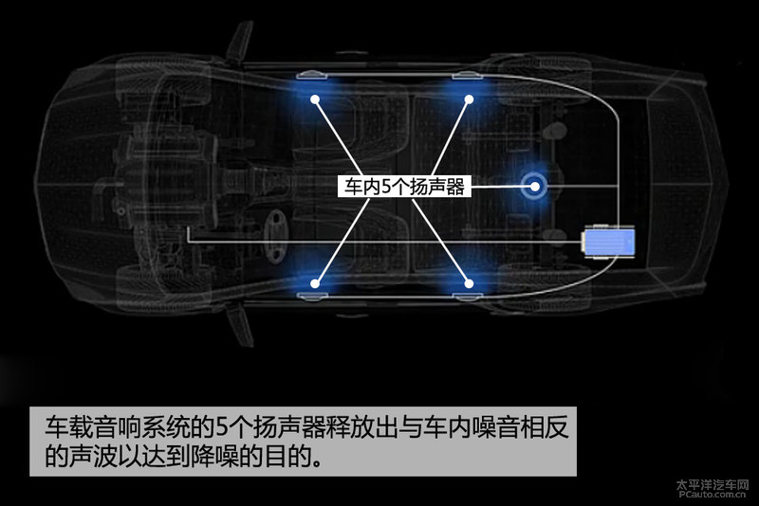
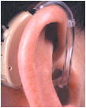
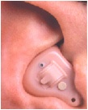
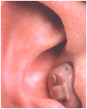
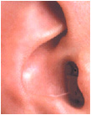
语音/声信号处理
语音识别
语音合成
语音编码
语音增强
自然语言处理

Slide 46
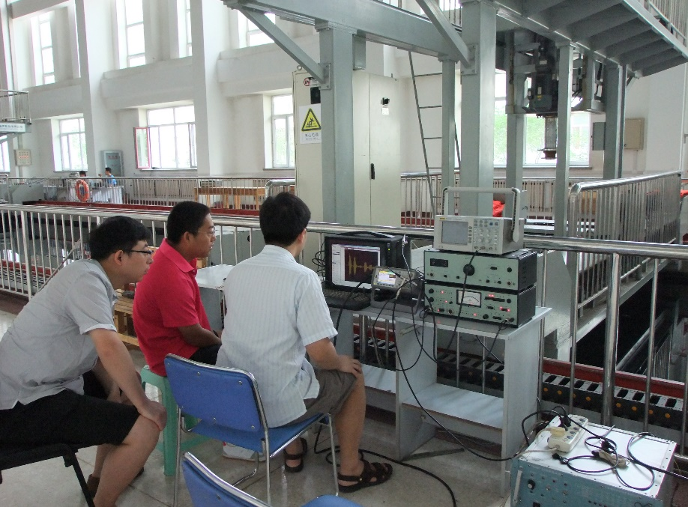
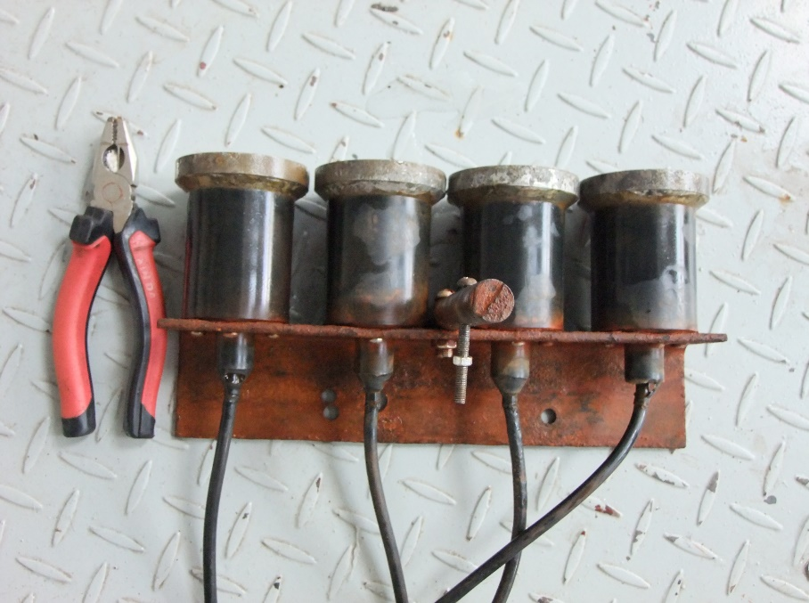

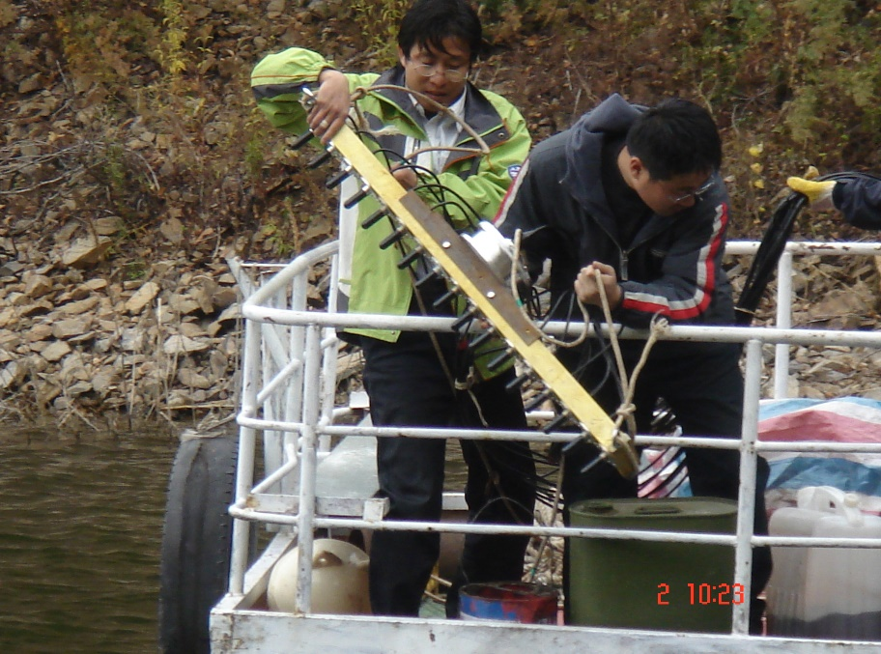
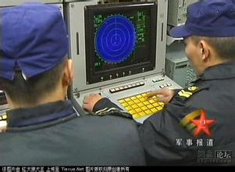
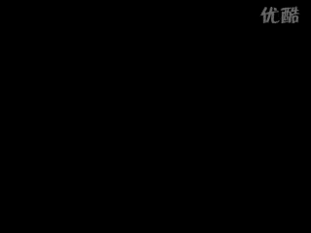
雷达/声呐（ Radar/Sonar ）

Slide 47
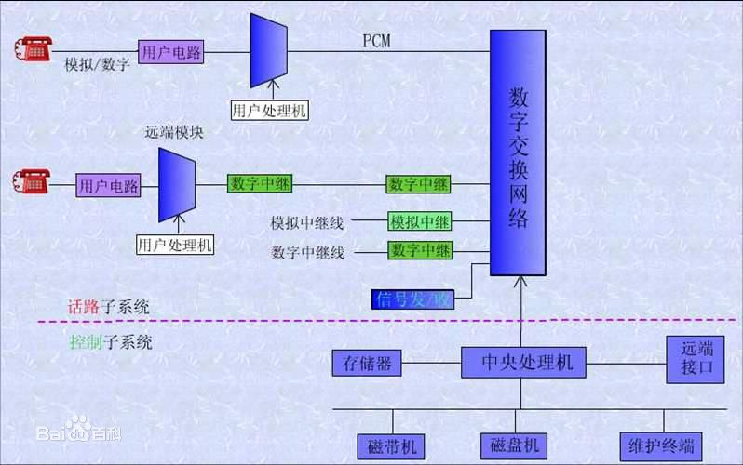
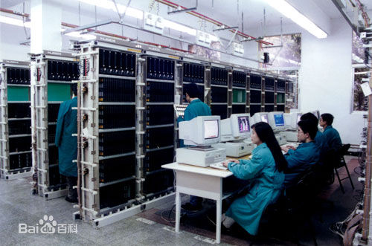
程控交换机
存储程序控制交换机PBX：stored program control telephone switching system
程控电话交换机组成：硬件包括话路部分、控制部分和输入输出部分。软件包括程序部分和数据部分

Slide 48
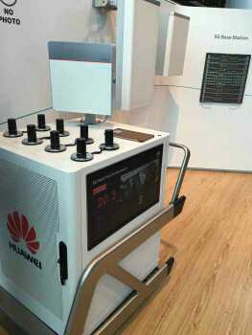
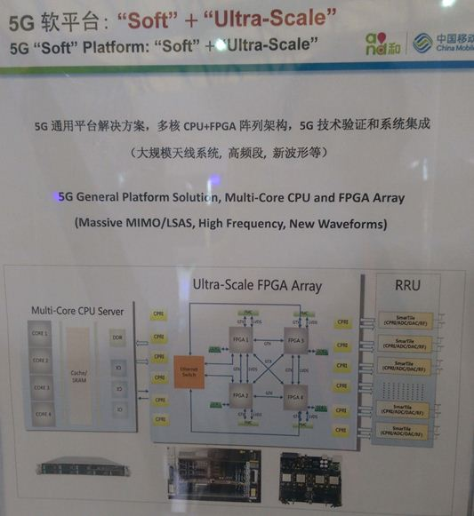
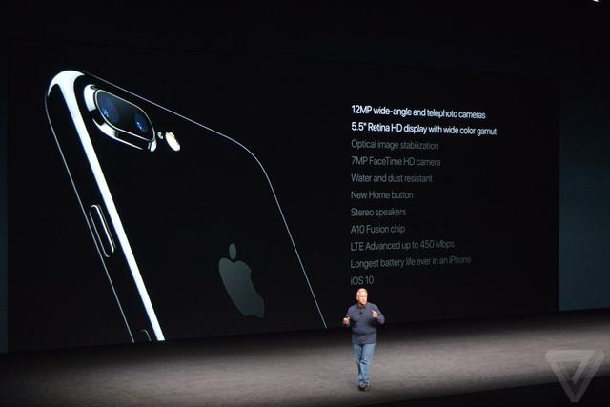
4G、5G和智能手机（无线通信）
4G网络：TD-LTE、FDD-LTE
5G网络：理论最高传输速度可达每秒数十Gb，2020年以后

Slide 49
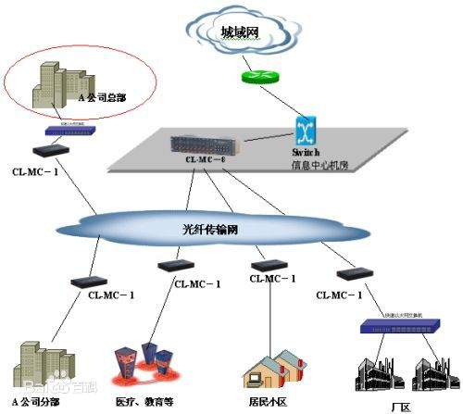
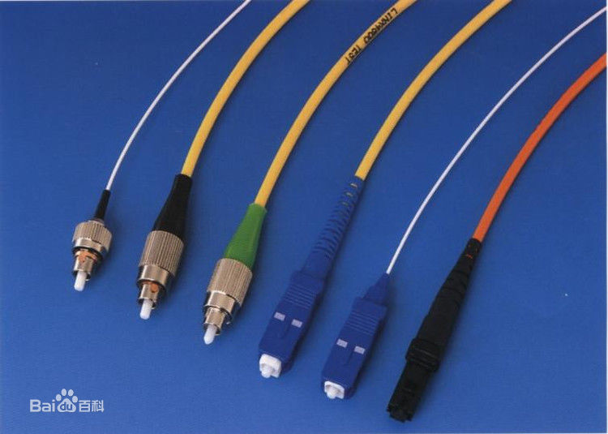
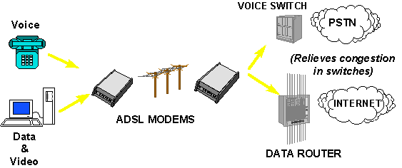
ADSL、光纤宽带

Slide 50
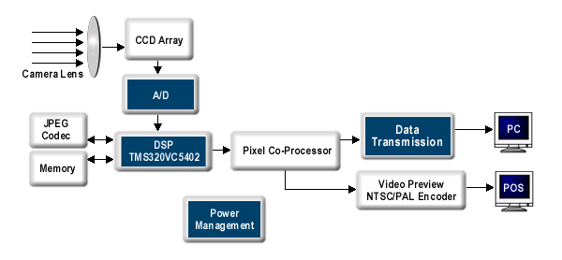
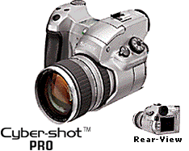
数码相机（光信息处理）

Slide 51
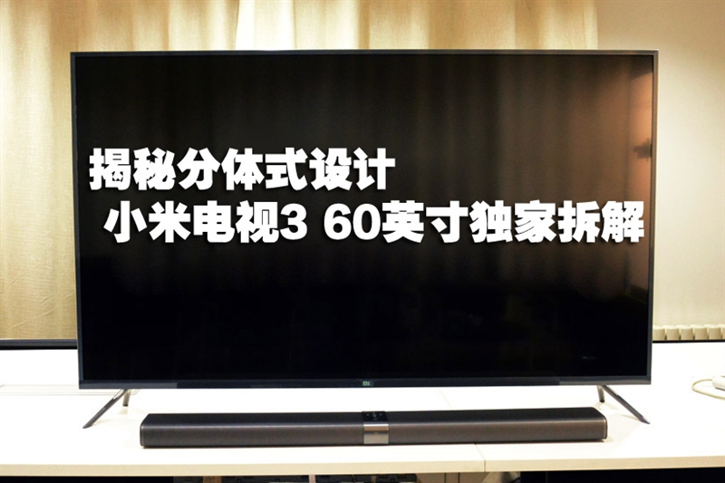
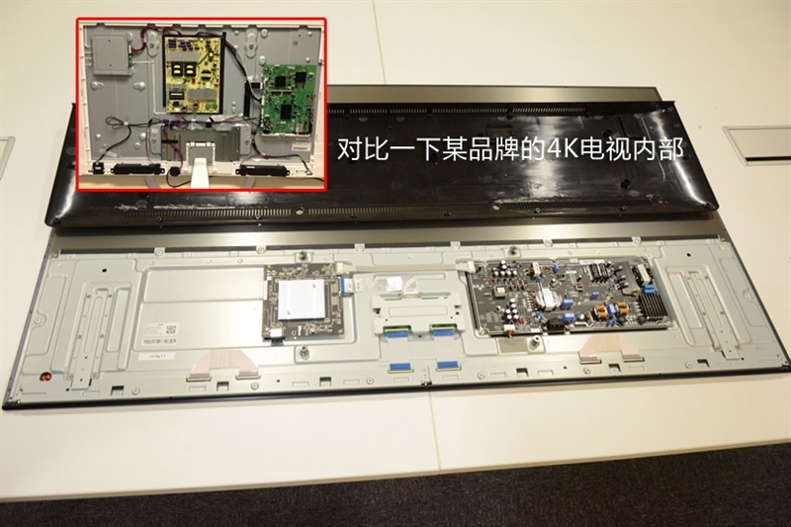
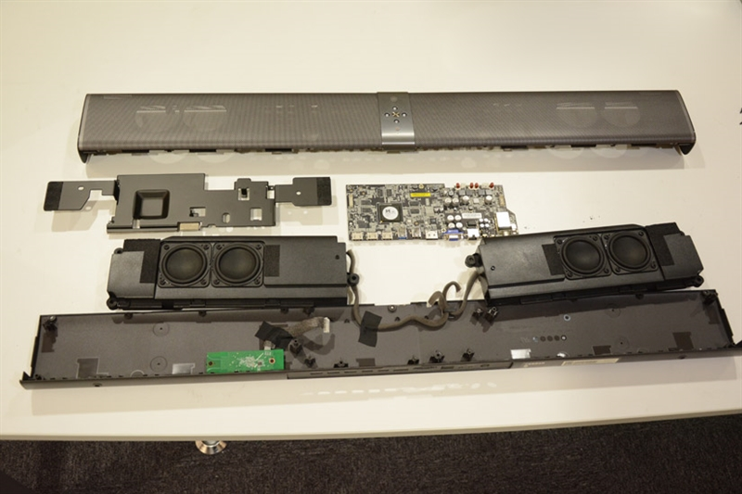
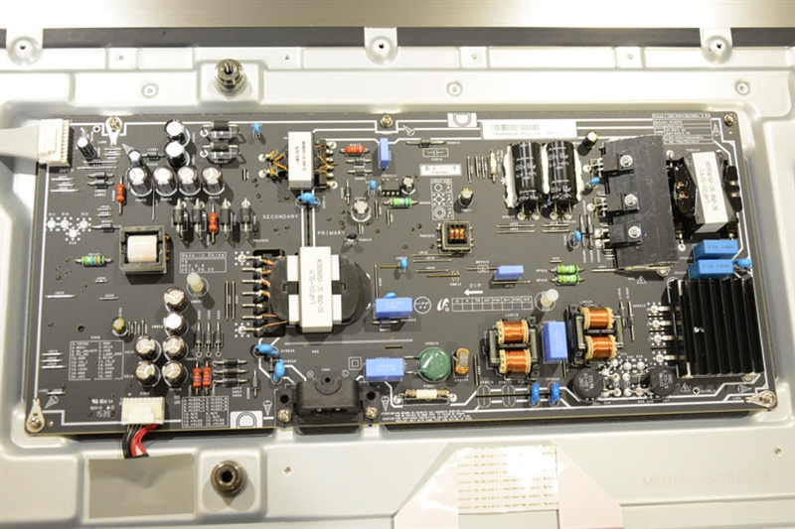
HDTV(高清数字电视)

Slide 52
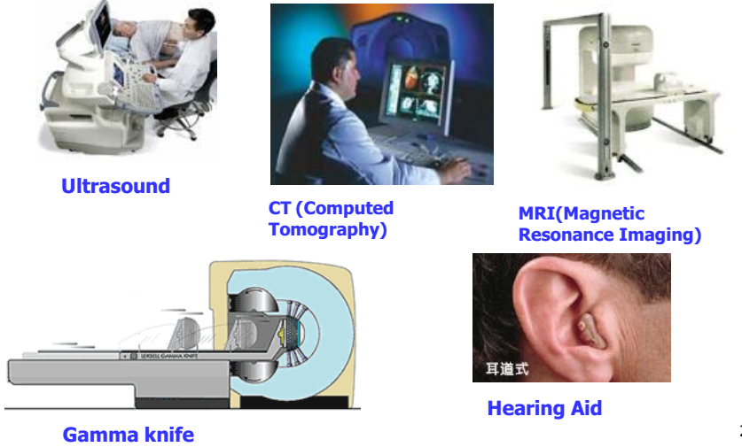
生物医学工程

Slide 53
1.5 DSP的研究进展

Slide 54
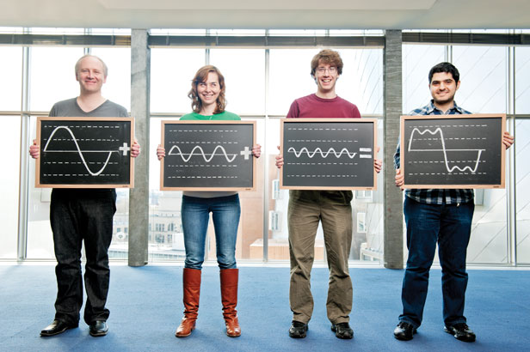
SFFT：Sparse Fast Fourier Transform
离散傅立叶变换的发展：
1965年
2012年
DFT
FFT
SFFT
?
O(N^2)
O(NlogN)
O(klogN), k<<N
SFFT：更快的快速傅立叶变换, 由MIT开发并于2012年发布
网址：http://groups.csail.mit.edu/netmit/sFFT/index.html
Piotr Indyk, Dina Katabi, Eric Price, and Haitham Hassanieh

Slide 55
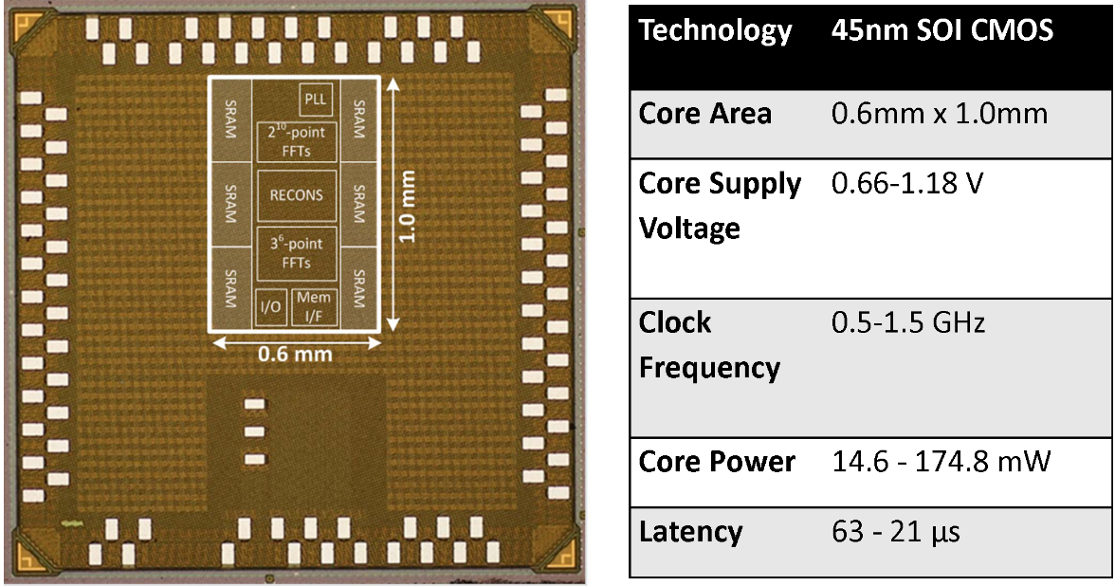

SFFT的硬件实现：
A VLSI implementation of SFFT: The chip implements a 746,496-point SFFT, in 0.6mm^2 of silicon area. At 0.66V, it consumes 0.4pJ/sample and has an effective throughput of 36GS/s.
A high-throughput FPGA implementation of SFFT: The implementation performs a million-point sparse Fourier Transform every 1.16 milliseconds and can process streamed input data at 0.86GS/s.

Slide 56
谢 谢！

